Slide 1
Relatório arquitetónico preliminar
Inputs e outputs preconizados
Equipa: Magic Mobile (Alix Paulino, Ana Guerreiro, André Alface, Joel Ginga e Marisa Bernardo)
Lista de Inputs e Ouputs de Gestão de Tarefas Equipa: MagicMobile
 | Inputs | Outputs
Algorítmicos | Tarefas e data para conclusão | Tarefas e tempo restante de conclusão
De Controlo | Clique no botão “Adicionar Tarefa” | Legenda do prompt (“Insira o nome da tarefa: ”) e (“Insira a data de conclusão no formato [dd/mm/aaaa hh:mm]”) Legenda do resultado(“Tarefa criada: “) e (“Tempo restante para a conclusão da tarefa: “) Listagem tarefas

Slide 2
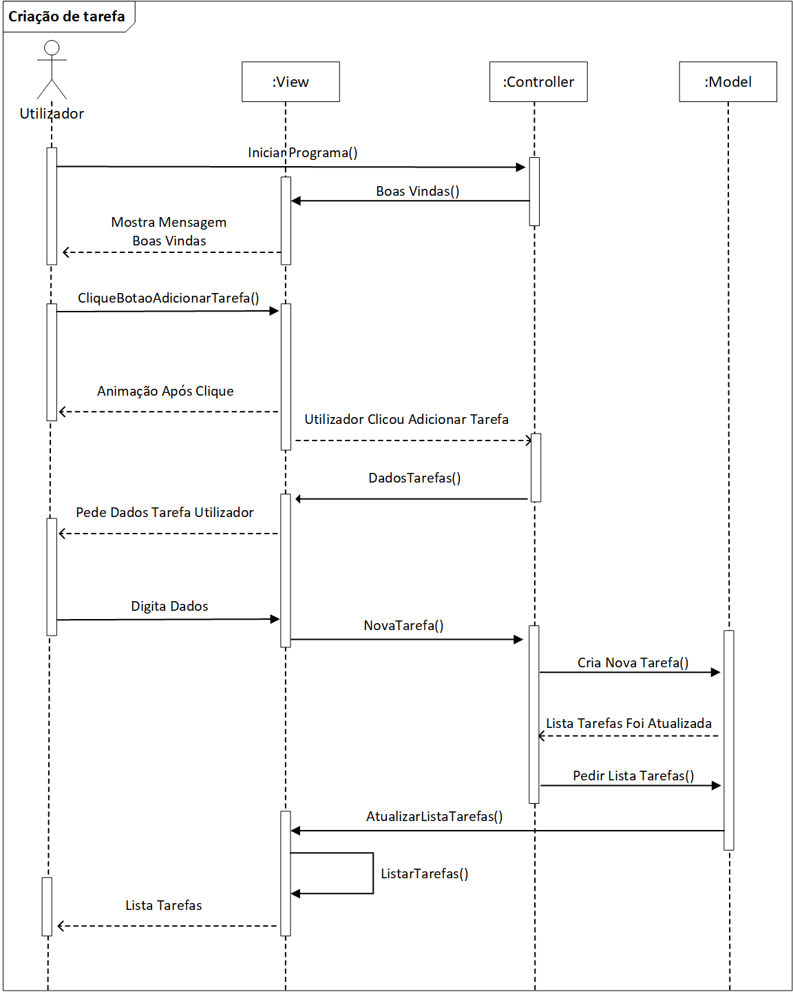

Slide 3
Digita Dados

